Slide 1
지능화 캡스톤 프로젝트
프로젝트 #1 결과 발표
2024. 04. 21
충북대학교 산업인공지능학과
[4조] 최현동, 이찬희, 사수진

Slide 2
프로젝트 수행체계
세부일정
수행방법 - 웨이퍼맵 데이터 분석하여, 부족한 부분 데이터 증강 및 전처리를 통해 충분한 학습 데이터를 확보하고, 논문의 CNN-WDI를 구현하고, 학습시켜 결과를 보고자 합니다.
- 업무 분장을 통해 프로젝트를 진행하고 있습니다.
- 소통은 카카오톡으로 진행하며, 수요일마다 만남을 가져 진행을 하고 있습니다.
업무분장
이름 | 수행내용 | 비고
최현동 | 코딩 심층 컨볼루션 신경망(CNN-WDI) 설계
이찬희 | 데이터 학습 및 발표자료 작성 결과 발표
사수진 | 데이터 증강 데이터 전처리

Slide 3
데이터셋(진행흐름도)
세부일정
데이터 셋
- Kaggle (wm811k-wafer-map)
2. 데이터 확인
- Total = 811,457, Label(o) = 172,950, Label(x) = 638,507
- Test data = 118,595, Training data = 54,355
3. 데이터 증강 및 데이터 전처리
- Rotation +10 (증강 후 전처리)
- Rotation -10 (증강 후 전처리)
- Shearing (증강 후 전처리)
- Resizing (증강 후 전처리)
- Translate (전처리 후 증강)
- Flip (전처리 후 증강)
※ 전처리 = (224,224) Zero-padding
Data
증강/전처리
Data Input
Data 확인
Translate, Flip
“Rotation +10,-10”, Shearing, Resizing
YES
NO
Type | With Label Data | Train Data | Total/Train Data(%)
0(center) | 4,294 | 3,462 | 80%
1(Donut) | 555 | 409 | 73%
2 (Edge-loc) | 5,189 | 2,417 | 46%
3 (Edge-ring) | 9,680 | 8,554 | 88%
4(loc) | 3,593 | 1,620 | 45%
5(random) | 866 | 609 | 70%
6(scratch) | 1,193 | 500 | 41%
7(near-full) | 149 | 54 | 36%
8(none) | 147,431 | 36,730 | 24%
Data
전처리
Data
증강
Data
증강
Data
전처리
Data Output

Slide 4
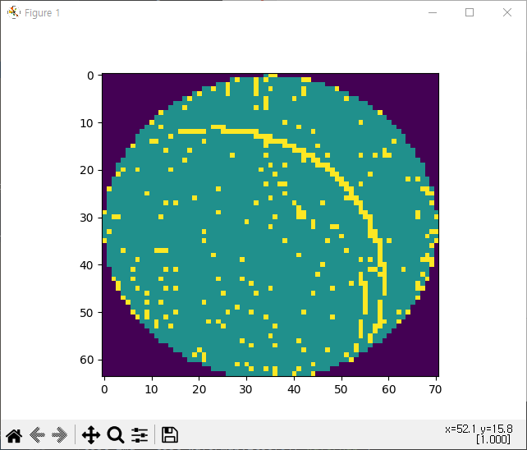
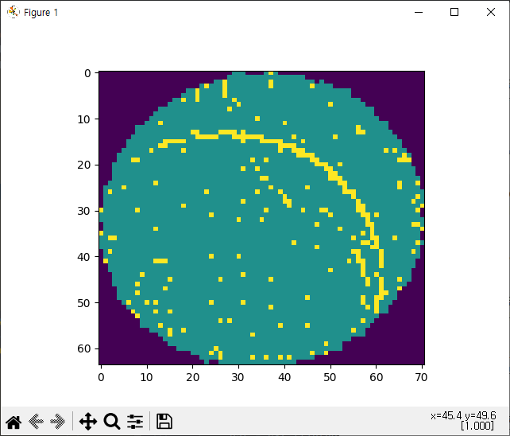
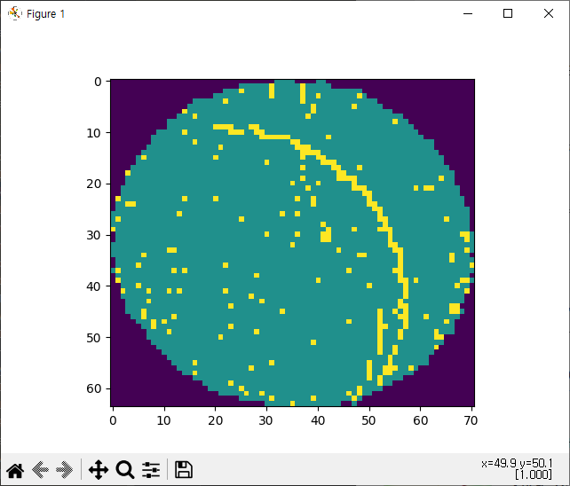
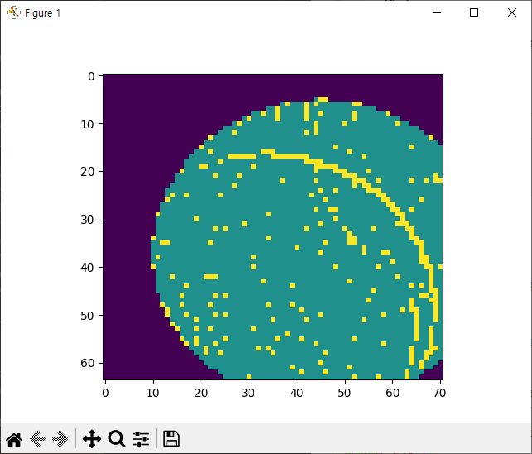
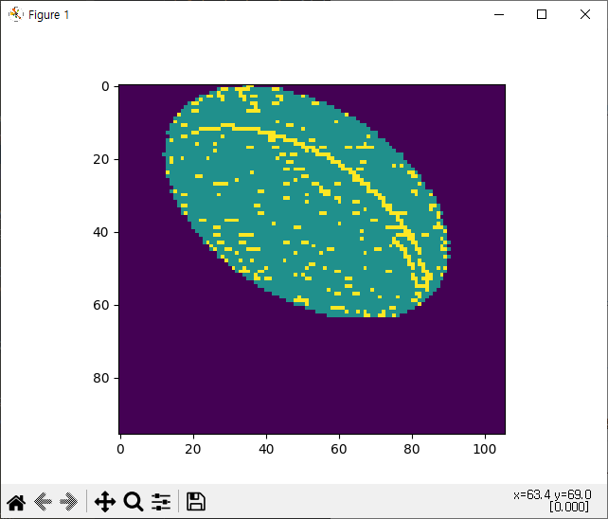
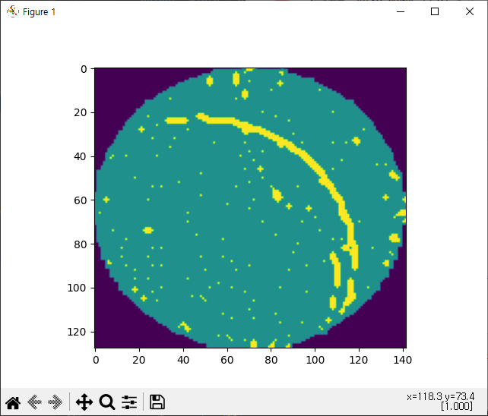
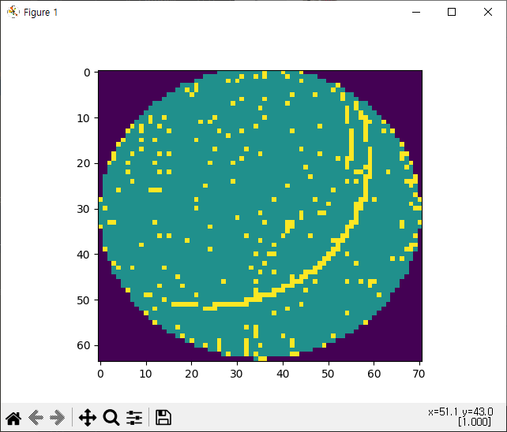
데이터셋(증강 작업)
세부일정
원본 데이터
Rotation 10도
Rotation -10도
Translate
shearing
Zoom
filp
* 예시를 위한 이미지로 padding작업 없이 진행하였습니다.

Slide 5
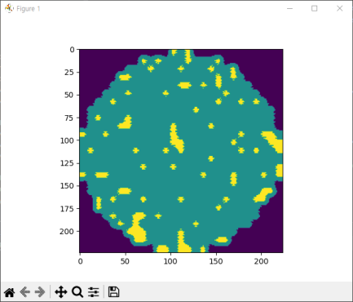
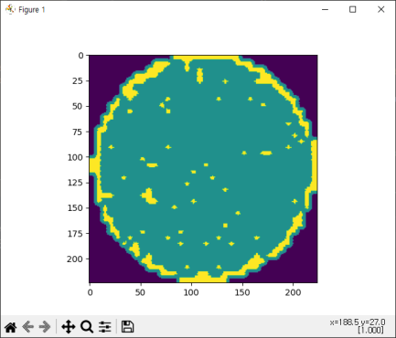
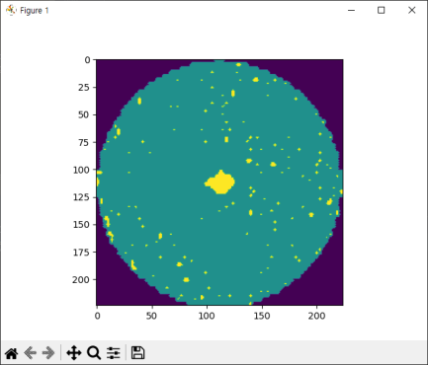
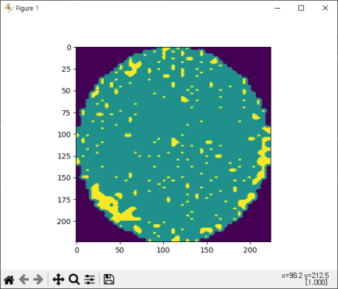
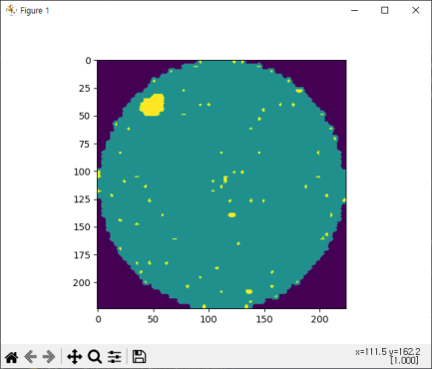
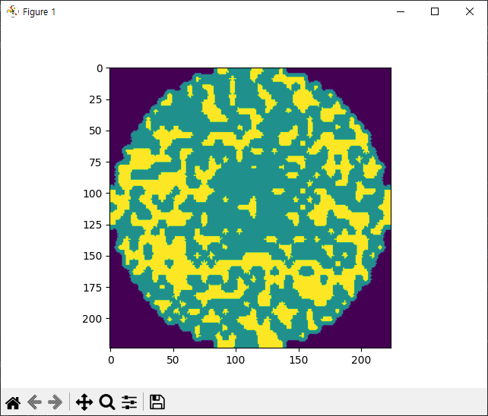
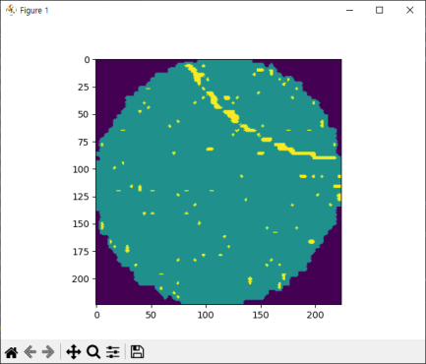
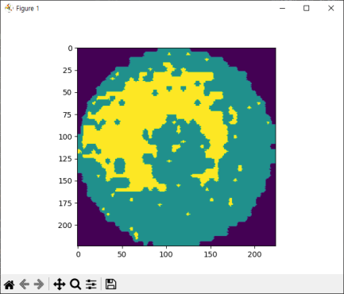
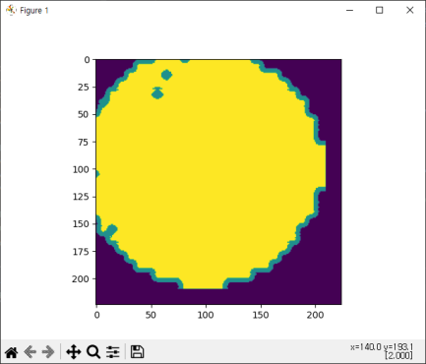
데이터셋(학습 전 이미지)
세부일정
None
Edge-ring
Center
Edge_loc
Loc
Random
Scratch
Donut
Near-full

Slide 6
데이터셋
세부일정
데이터 구성 wm811k-wafer-map Dataset
전체
811,457 (100%)
Without Label
638,507 (78.7%)
With Label
172,950 (21.3%)
None
147,431
(18.17%)
Center
4,294
(0.53%)
Donut
555
(0.07%)
Edge-Loc
5189
(0.64%)
Edge-Ring
9680
(1.19%)
Local
3593
(0.44%)
Random
866
(0.11%)
Scratch
1193
(0.15%)
Near-full
149
(0.02%)
*증강비율
Rotation +10º (10%)
Rotation -10º (10%)
Translate -20~20 (30%)
flip (20%)
Shearing 0~1 (10%)
Resizing 0.5~1.05 (20%)
None
10,000
Center
10,000
Donut
10,000
Edge-Loc
10,000
Edge-Ring
10,000
Local
10,000
Random
10,000
Scratch
10,000
Near-full
10,000
Train : Validation : Test = 65 : 20 : 15

Slide 7
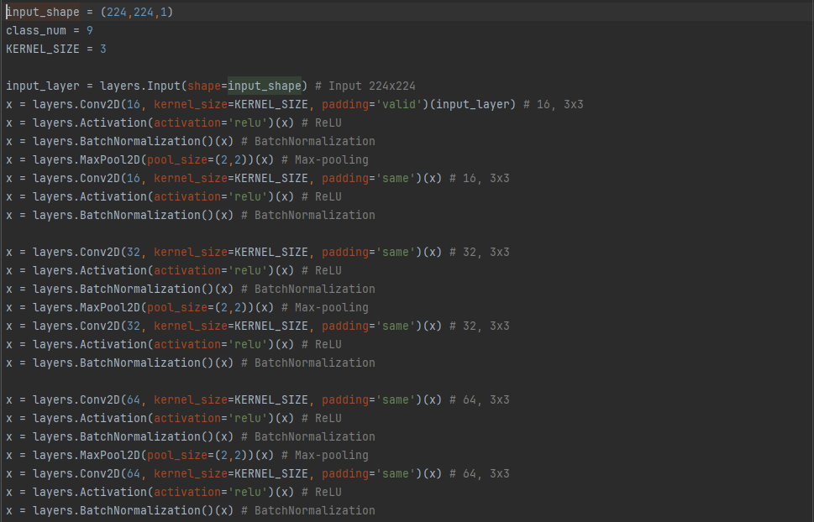
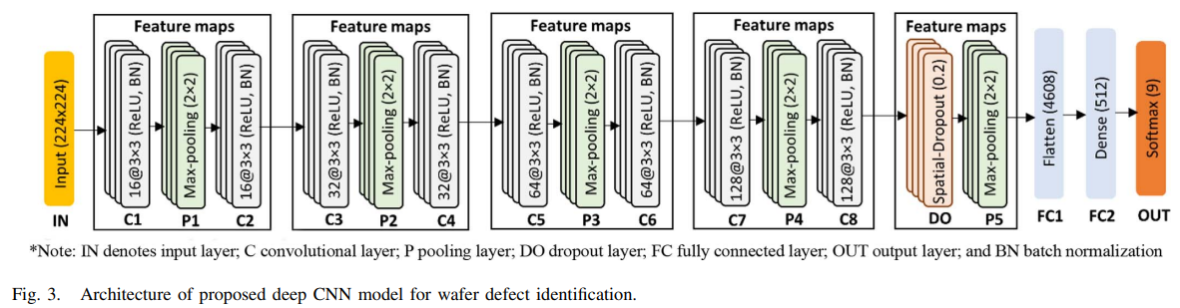
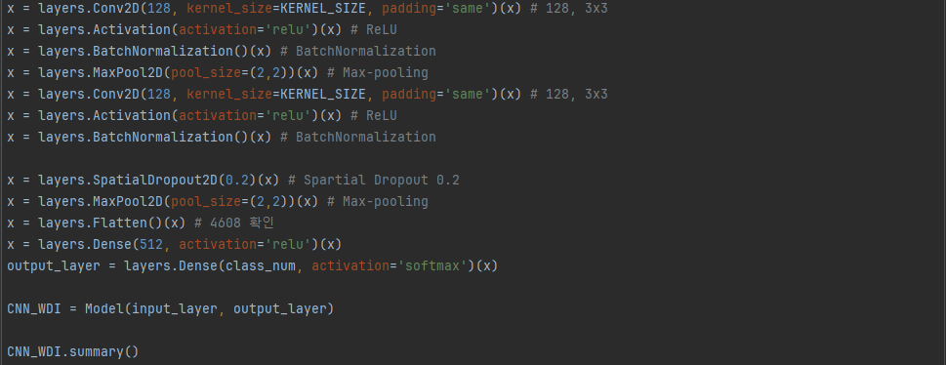
CNN 구조
세부일정
CNN 구조
◆ 구현 WDI구조

Slide 8
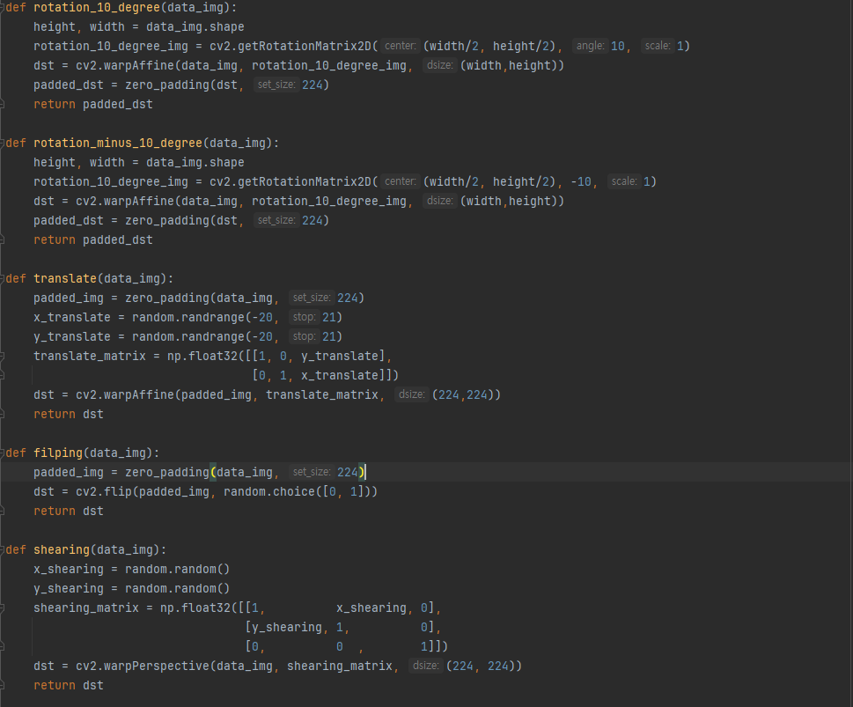
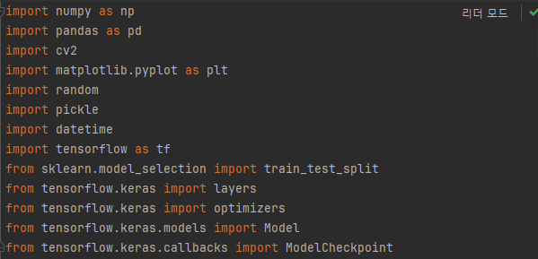
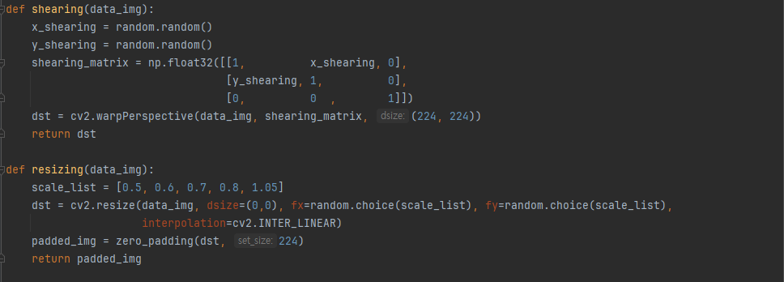
CNN 구조
세부일정
주요 코드
라이브러리, 모듈
데이터 증강 함수

Slide 9
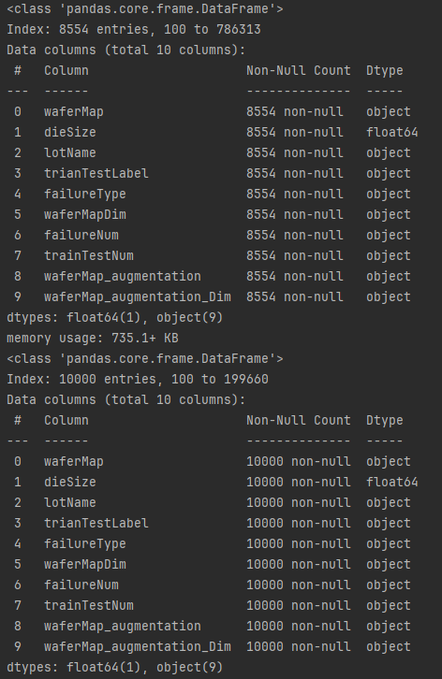
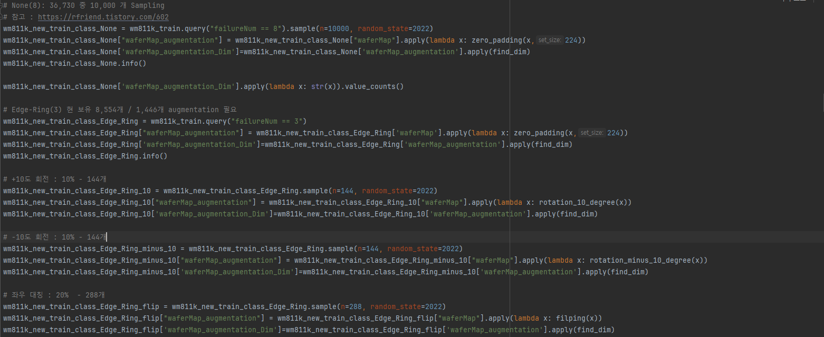
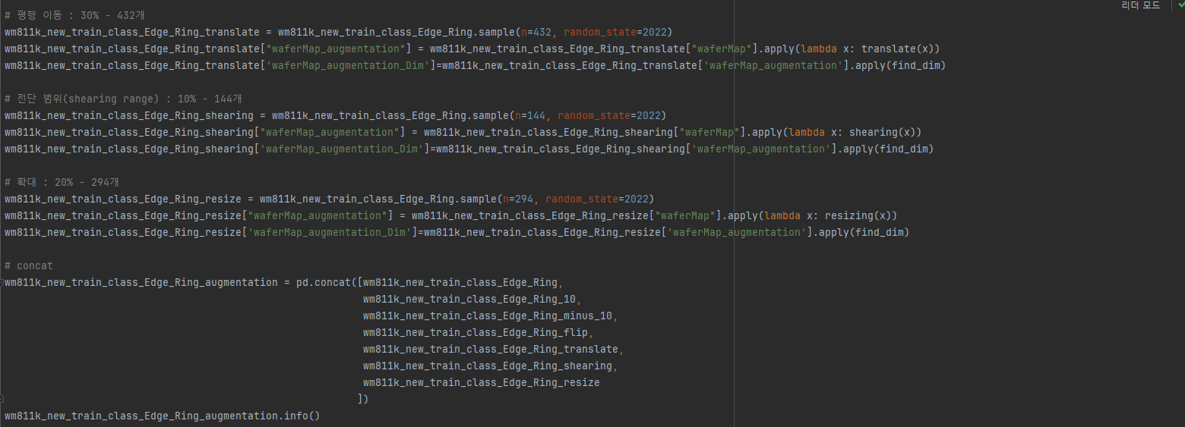
CNN 구조 (증강구현)
세부일정
주요 코드 및 실행 결과
증강 코드
실행 결과

Slide 10
CNN 구조 (신경망 모델)
세부일정
주요 코드 및 실행 결과
CNN-WDI 구현 코드

Slide 11
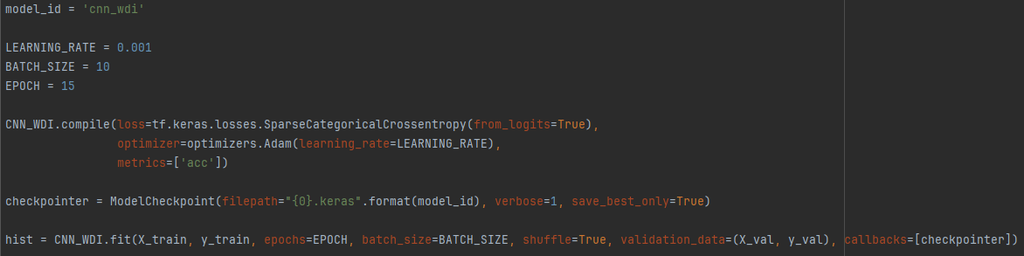
학습 방법
세부일정
딥러닝 학습 조건
Hardware : 1) CPU : 11th Gen Intel® Core™ i7-11800H @ 2.3GHz (16 CPUs), ~2.3GHz
2) GPU : NVIDIA GeForce RTX 3060 Laptop GPU
3) Memory : 16GB RAM
4) TEST Size = 0.2
LEARNING_RATE = 0.001
BATCH_SIZE = 10
EPOCH = 15
5) 학습시간 : 약 2시간 55분

Slide 12
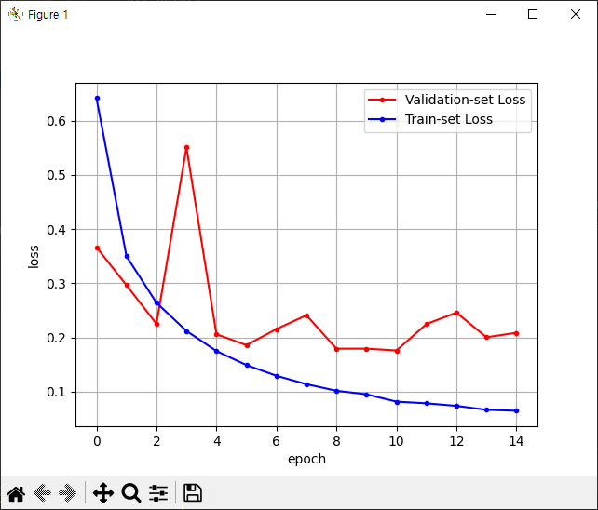
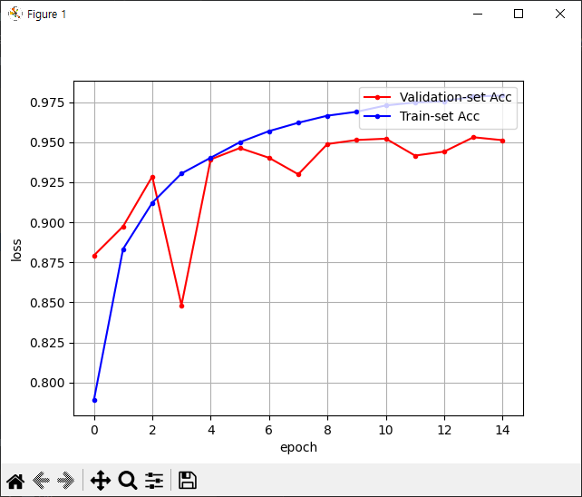
모델의 성능
세부일정
딥러닝 학습 곡선
Loss graph
Accuracy graph

Slide 13
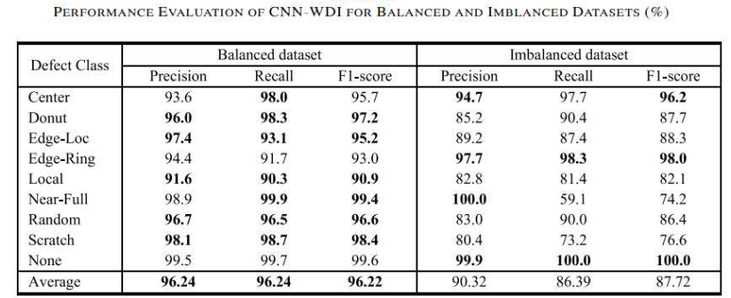
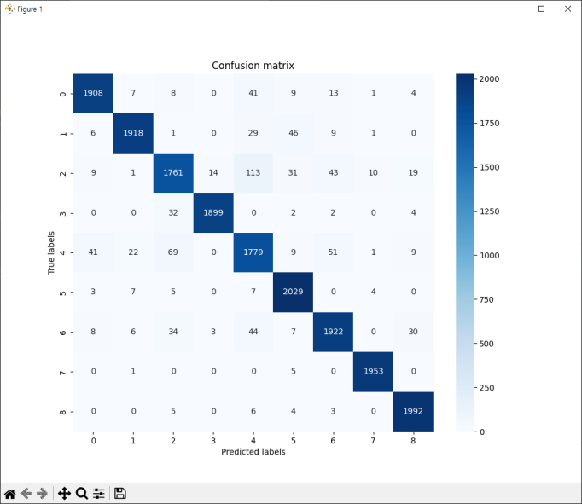
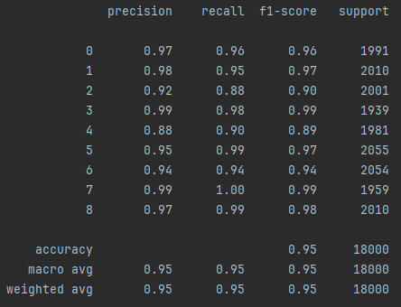
모델의 성능
세부일정
딥러닝 학습 결과
논문 학습 결과
Type
0(center)
1(Donut)
2(Edge-loc)
3(Edge-ring)
4(Local)
5(random)
6(scratch)
7(near-full)
8(none)
구현 Confusion matrix
각 타입별 정밀도, 재현율, F1-score

Slide 14
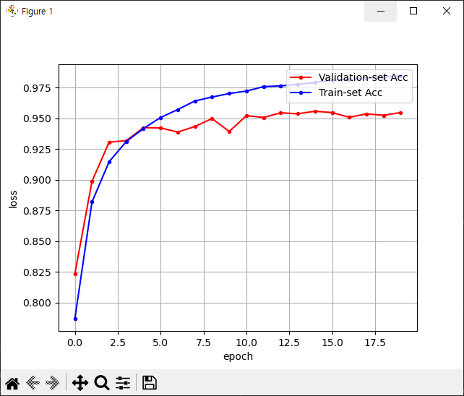
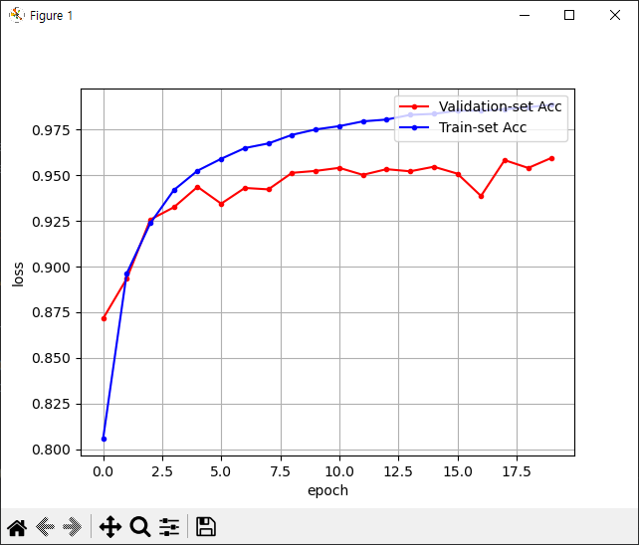
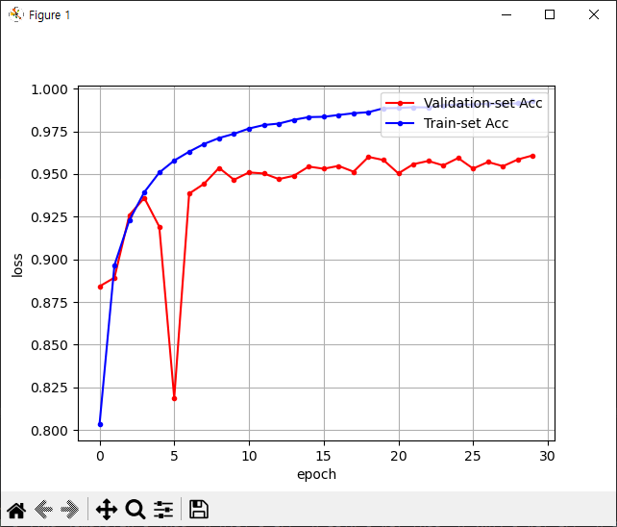
하이퍼파라미터 튜닝-Accuracy Graph
세부일정
하이퍼 파라미터 튜닝 값.
Setting 값1
Setting 값2
Setting 값3
Setting 값 1, 2번을 비교 해보면 Traing Acc값이 0.005일때 좀 더 학습이 되어 보이며, 20EPOCH에서 Setting 2번 값이 더 높게 나오는 것을 확인할 수 있었습니다.
Setting 값 2, 3번을 비교 해보면 Epoch20, 30으로 차이를 뒀으며, 두 셋팅이 다 돌아간 상태에서의 검증 값은 크게 차이가 없어 보입니다.
Setting 값 3번에서 Epoch 초반에 V자로 Validation Acc값이 떨어지는 데, 이유를 유추해 보자면, 학습 초기에 노이즈 데이터를 학습하여 정확도가 순간적으로 떨어진 것이 아닌가 생각됩니다.

Slide 15
결론
21ㅂ212334
결과 요약 및 의미 - 논문 학습 결과는 Precision, Recall, F1-score 수치가 약 96%였으며, 논문 코드 구현 결과는 약 95%가량 나와 논문과 유사하게 구현했다고 볼 수 있을 것 같습니다.
개선점 1. 하이퍼 파라미터를 임의로 조정하며 실험한 경험은 있었지만, 이를 최적화 방법인 그리드 탐색, 랜덤 탐색, 베이지안 최적화 등 해당 작업을 코드로 구현하지 못한 점이 아쉽습니다.
2. 프로젝트 진행 중 데이터 증강 및 전처리 문제로 인해 학습 정확도가 낮게 나타난 적이 있습니다. 이를 통해 데이터의 품질이 학습 및 결과에 큰 영향을 미친다는 점을 깨달았고, 이후 프로젝트나 학습에 참여할 때는 데이터 증강과 전처리 과정에 더 많은 신경을 써야겠다는 생각이 들었습니다.
3. 프로젝트 과정에서 메모리 오류가 종종 발생했는데, 이 부분에 대한 확실한 해결을 하지 못하고 진행 되었습니다. 다음 기회가 된다면 메모리 오류가 발생하지 않도록, 메모리 사용량 최적화를 위해 코드를 변경하거나, 데이터를 일부분씩 처리하거나, 데이터 압축 등의 방법으로 이 부분을 해소하며 진행하고 싶습니다.

Slide 16
감사합니다

